Slide 1
APLIKASI TURUNAN

Slide 2
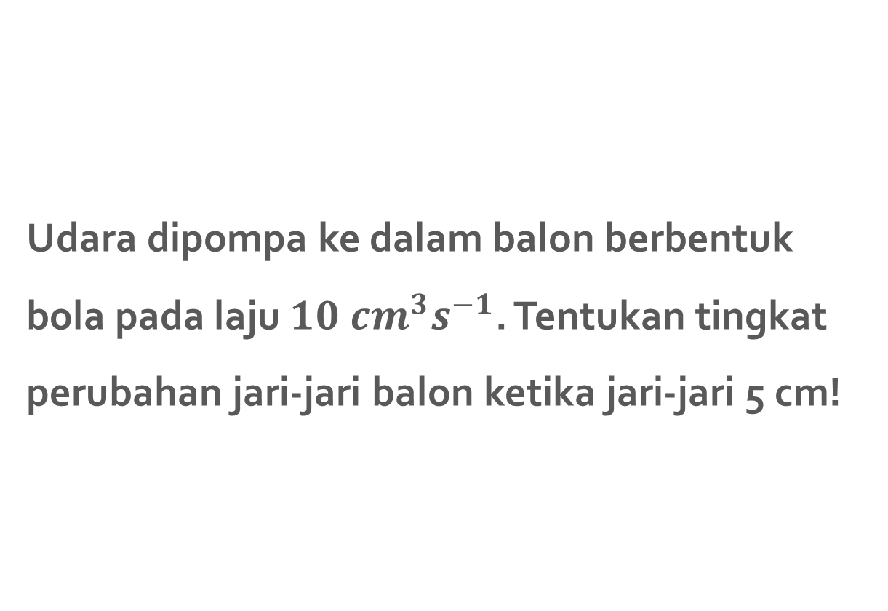
TINGKAT PERUBAHAN
Udara dipompa ke dalam balon berbentuk bola pada laju $10 {cm}^{3}s^{−1}$. Tentukan tingkat perubahan jari-jari balon ketika jari-jari 5 cm!

Slide 3

SOLUSI
Diketahui $\frac{dV}{dt}=10$
Misalkan V : volume balon berbentuk bola dan r: jari-jari balon berbentuk bola
maka $V=\frac{4}{3}πr^{3}$
Akan dicari $\frac{dr}{dt}$ ketika r = 5 cm
$$\frac{dV}{dt}=\frac{dV}{dr}\frac{dr}{dt} \\ 10=4πr^{2}\frac{dr}{dt} \\ \frac{dr}{dt}=\frac{10}{4πr^{2}} \\ {\left.\frac{dr}{dt}\right|}_{r=5}=\frac{10}{4π25} \\ {\left.\frac{dr}{dt}\right|}_{r=5}=\frac{1}{10π}{cms}^{−1}$$

Slide 4
Sebuah tangga dengan panjang 5 m condong terhadap sebuah dinding vertikal seperti yang ditunjukkan pada gambar. Bagian bawah tangga ditarik sepanjang tanah dari dinding pada tingkat konstan 0,2 m/s. Berapa kecepatan bagian atas tangga jatuh di atas tanah pada saat 4 m?
5 m
y
x

Slide 5
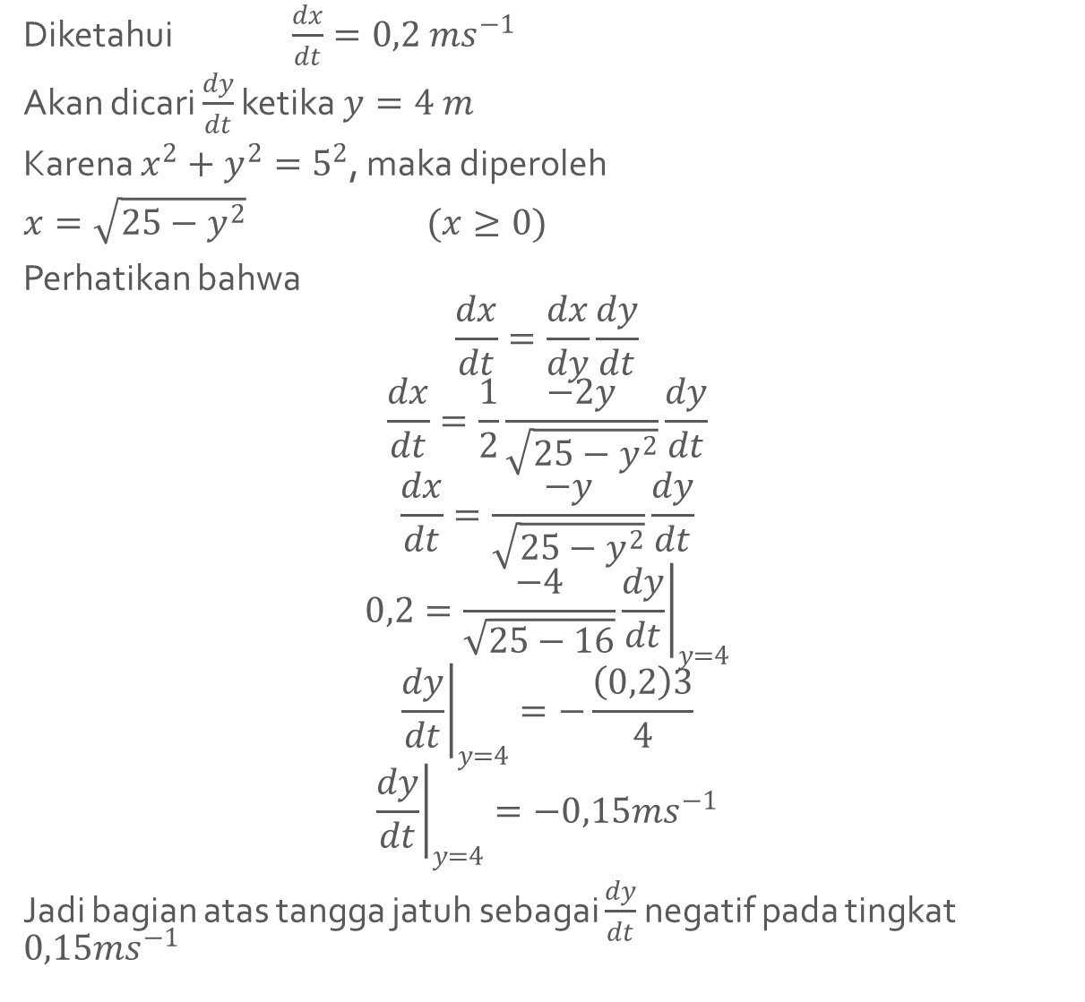
Diketahui $\frac{dx}{dt}=0,2 {ms}^{−1}$
Akan dicari $\frac{dy}{dt}$ ketika $y=4 m$
Karena $x^{2}+y^{2}=5^{2}$, maka diperoleh
$x=\sqrt{25−y^{2}}$ $(x≥0)$
Perhatikan bahwa
$$\frac{dx}{dt}=\frac{dx}{dy}\frac{dy}{dt}$$
$$\frac{dx}{dt}=\frac{1}{2}\frac{−2y}{\sqrt{25−y^{2}}}\frac{dy}{dt}$$
$$\frac{dx}{dt}=\frac{−y}{\sqrt{25−y^{2}}}\frac{dy}{dt}$$
$$0,2=\frac{−4}{\sqrt{25−16}}{\left.\frac{dy}{dt}\right|}_{y=4}$$
$${\left.\frac{dy}{dt}\right|}_{y=4}=−\frac{\left(0,2\right)3}{4}$$
$${\left.\frac{dy}{dt}\right|}_{y=4}=−0,15{ms}^{−1}$$
Jadi bagian atas tangga jatuh sebagai $\frac{dy}{dt}$ negatif pada tingkat $0,15{ms}^{−1}$

Slide 6
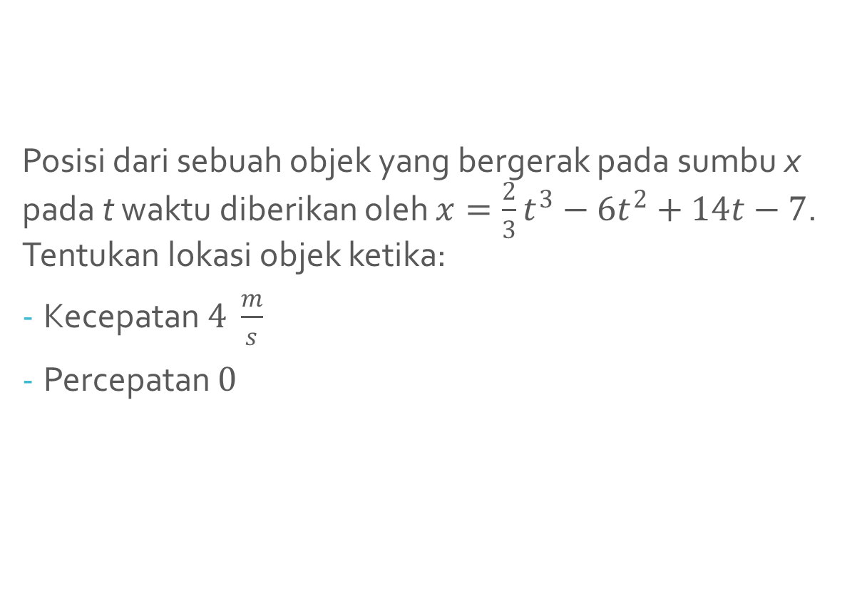
KECEPATAN PERCEPATAN
Posisi dari sebuah objek yang bergerak pada sumbu x pada t waktu diberikan oleh $x=\frac{2}{3}t^{3}−6t^{2}+14t−7$. Tentukan lokasi objek ketika:
Kecepatan $4 \frac{m}{s}$
Percepatan $0$

Slide 7
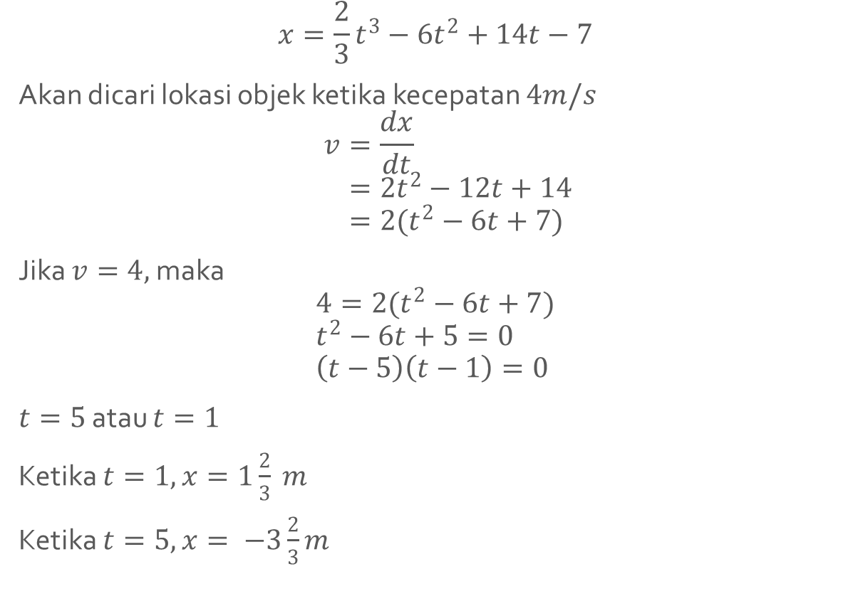
$$x=\frac{2}{3}t^{3}−6t^{2}+14t−7$$
Akan dicari lokasi objek ketika kecepatan $4m/s$
$$v=\frac{dx}{dt} \\ ={2t}^{2}−12t+14 \\ ={2(t}^{2}−6t+7)$$
Jika $v=4,$maka
$$4={2(t}^{2}−6t+7) \\ t^{2}−6t+5=0 \\ \left(t−5\right)\left(t−1\right)=0$$
$t=5$ atau $t=1$
Ketika $t=1, x=1\frac{2}{3} m$
Ketika $t=5, x= −3\frac{2}{3}m$

Slide 8

$$x=\frac{2}{3}t^{3}−6t^{2}+14t−7$$
Akan dicari lokasi objek ketika percepatan 0
$$a=\frac{dv}{dt} \\ 2(2t−6) \\ =4(t−3) \\ 4\left(t−3\right)=0 \\ t=3$$
Sehingga $x=−1 m$

Slide 9
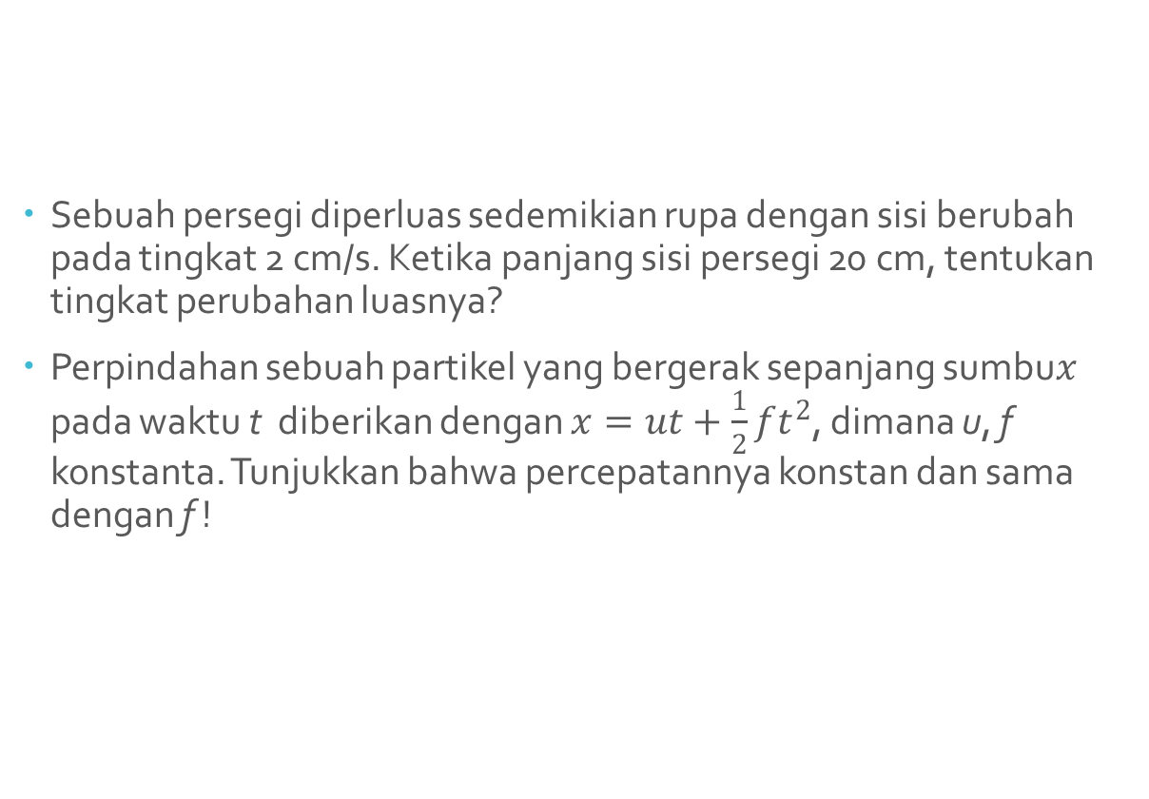
Sebuah persegi diperluas sedemikian rupa dengan sisi berubah pada tingkat 2 cm/s. Ketika panjang sisi persegi 20 cm, tentukan tingkat perubahan luasnya?
Perpindahan sebuah partikel yang bergerak sepanjang sumbu$x$ pada waktu t diberikan dengan $x=ut+\frac{1}{2}ft^{2}$, dimana u, f konstanta. Tunjukkan bahwa percepatannya konstan dan sama dengan f !

